Slide 1


Manage and More
Are your ready for more?

Slide 2











18-months Entrepreneurial Program (since 2004)
Hier klicken für Video Pitch
Hands-on projects with industries and start-ups
Individual Coaching and Workshops
1-to-1 Mentoring
Stay 4-6 months abroad
Found your own start-up
Notes:
For international applicants: German B2 required

Slide 3
Die wichtigsten Komponenten des Programms
Entrepreneurship & Leadership
Persönlichkeits-
entwicklung
Community &
Netzwerk
Wirkung schaffen durch problemorientierte Innovationen,
Gründung sind kein Muss, MM bietet aber die perfekte Basis
Reflexion und Weiterentwicklung durch professionelles Coaching, Mentoring und Workshops
Kontakt zu einem Netzwerk aus über 600 Alumni, der UnternehmerTUM, sowie dem MakerSpace, etc.

Slide 4

Save the Dates für upcoming Events!
Info Event 1
Bewerbungstipps
Start & Spread
Info Event 2
Meet our Alumni
31.05.2021
08.06.2021
09.06.2021
APPLICATION DEADLINE 13th JUNE 2021

Slide 5
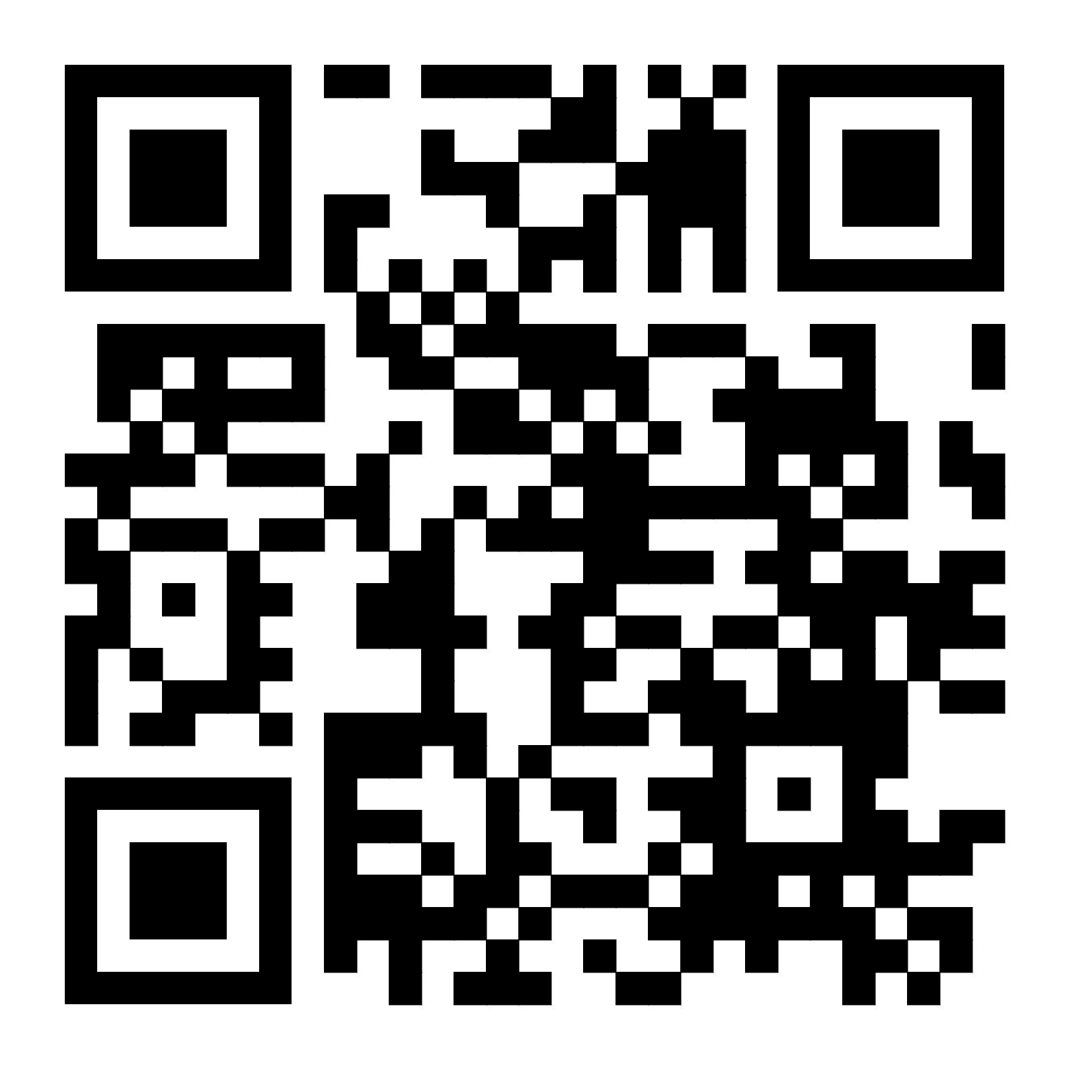
Wir freuen uns auf Deine Fragen!
media@manageandmore.de

